Slide 1

2022년 16회 공개소프트웨어 개발자대회 완료보고서
피팅해조
패션산업과 경합된 기계IT융합 오픈소스 프로젝트
한국폴리텍대학 광명융합기술교육원 3D제품설계과

Slide 2
1. 개발배경 및 목표

Slide 3

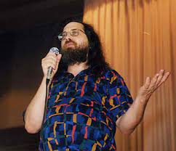
개발배경
제3의 물결과 오픈소스
엘빈 토플러는 1980년 ‘제3의물결‘ 이라는 책을 출간하면서 미래에는 컴퓨터에 의한 정보화 사회 시대를 전망했다.
리차드 스톨만 GNU를 설립하다.
1985년, 리차드 스톨먼은 해커 공동체가 소프트웨어 산업의 상업화로 인해 점차 사라질 위기에 처하기 시작하자 GNU 선언문을 만들고 비영리 기관인 자유 소프트웨어 재산을 설립했다.

Slide 4
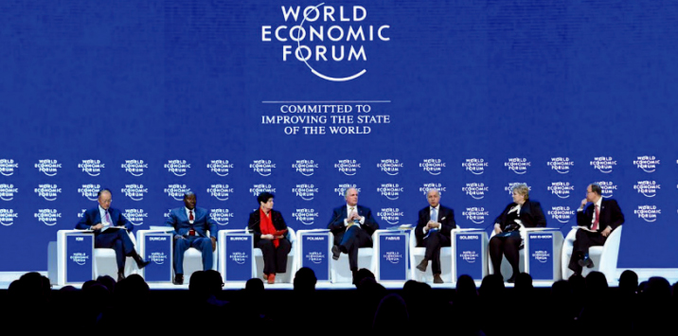
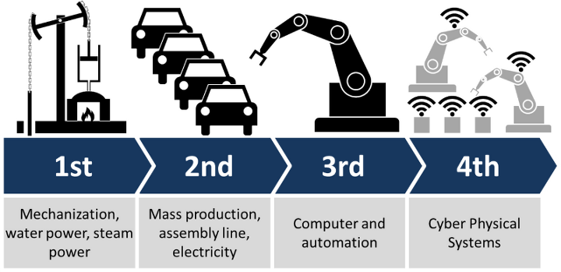
개발배경
산업별 오픈소스 흐름
2016년 다보스 포럼에서 최초로 등장한 4차 산업 혁명은 기존 IT 정보화 시대에서 기계 융복합을 기반한 초연결 네트워크망에 큰 이슈를 만들었다.

Slide 5




개발배경
4차산업에 맞는 오픈소스
4차산업은 기존의 IT융합 정보화 시대에서 생산설비등 초연결 네트워크망을 이용한 자동화 생산, 고객 맞춤형 시스템을 말한다.
기존의 오픈소스 프로젝트는 정보화 및 인공지능등 컴퓨터 기반의 오픈소스로만 이루어지는 환경적 제약을 가지고 있다.

Slide 6



개발배경
융복합 오픈소스
4차 산업 시대의 오픈소스는 단순한 소프트웨어만이 아닌 하드웨어, 문화, 각종 산업과 결합된 오픈소스를 의미할 것이다. IT정보기술와 타 산업과의 경합을 통하여 새로운 부가가치를 만들어 낼 수 있는 융복합 오픈소스 커뮤니티가 필요함..
전기 전자 분야 오픈소스
로봇, 기계분야 오픈소스

Slide 7
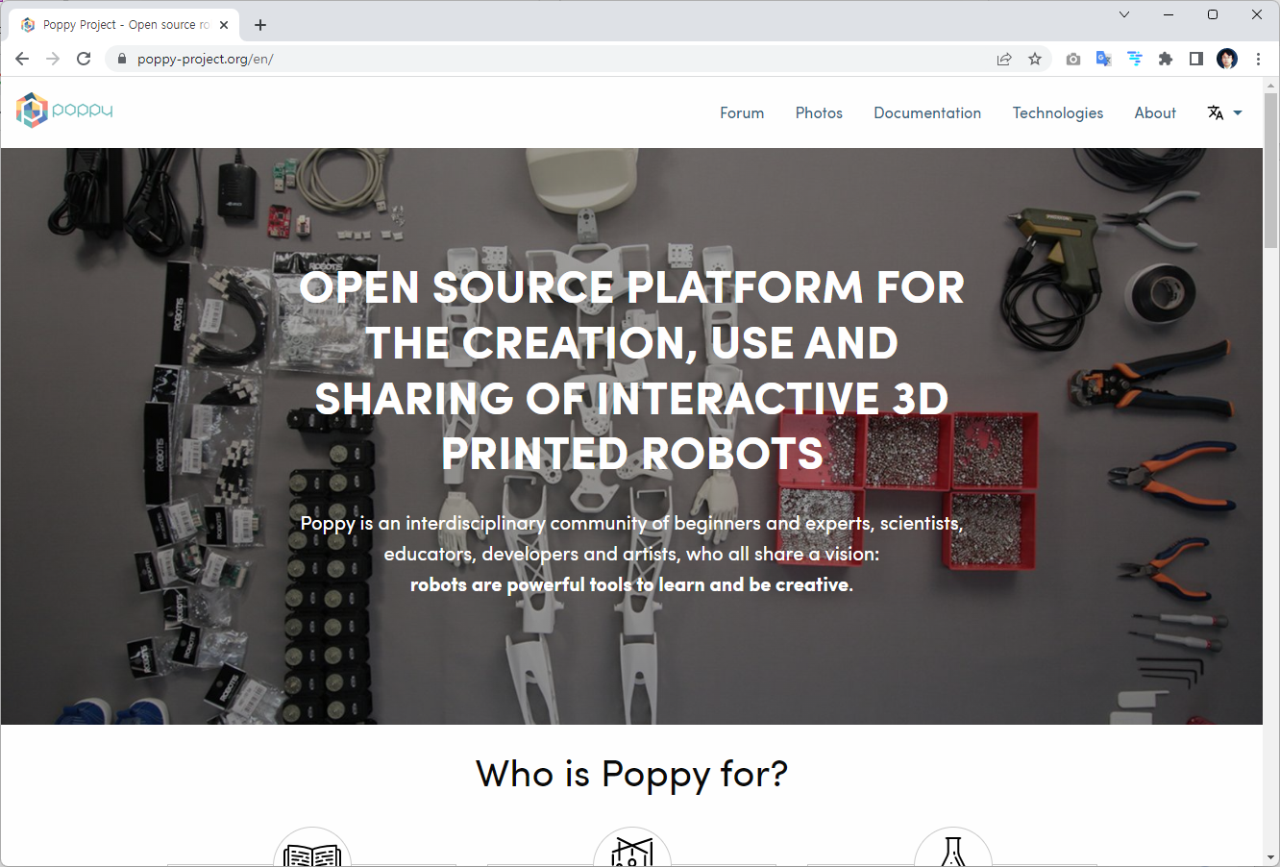
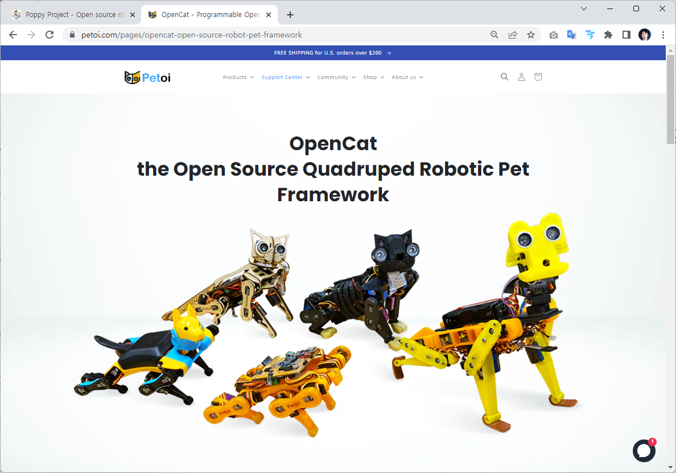
개발배경
로봇 소프트웨어와 IT 기술의 융합화 추세
IT기술은 기계/로봇과 결합하여 4차 산업 혁명의 생산 시스템으로 발전하고 있는 추세이다.

Slide 8
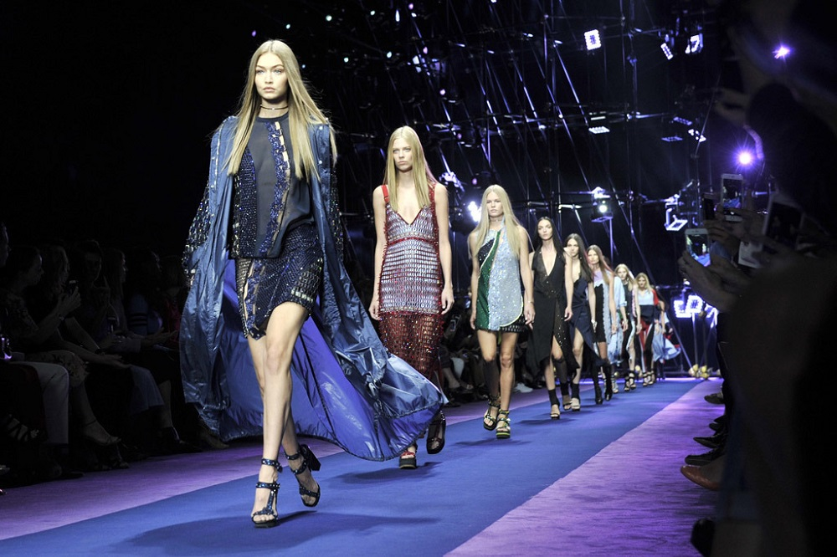
개발목표
패션산업과 결합된 기계융합IT 오픈소스
의류산업은 인간의 의.식.주 에서 가장 중요한 산업이다. 하지만 의류 산업은 아직도 2차 산업혁명 시대에만 머물러 있는것이 현실이다.
IT기술과 로봇, 생상 자동화등을 통하여 소품종 대량생산 체제를 벗어나 고객 1:1 맞춤이 가능한 소품종 대량생산 체체의 산업 기반의 프로젝트가 필요하다.

Slide 9
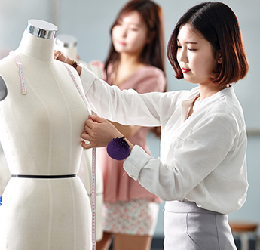
개발목표
오픈소스를 통한 활용 분야 개척
기계 IT융합 오픈소스 프로젝트의 적용 사례로 패션의류 업계를 타겟으로 적용.
기계융합 및 3D프린트:
수집된 인체의 표준치수를 반영한 실물의 인체 BODY를 모터와 기기(3D 프린트) 장치로 실시간 모델을 처리합니다. 의류 디자이너는 실물 모델을 통하여 의상을 제작하고, 입혀 봄으로써 시대에 따른 맞춤형 의상을 제작할 수 있습니다.

Slide 10
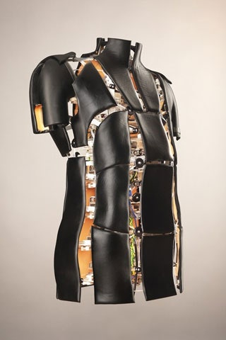
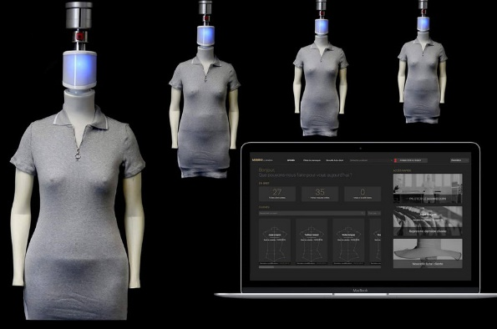
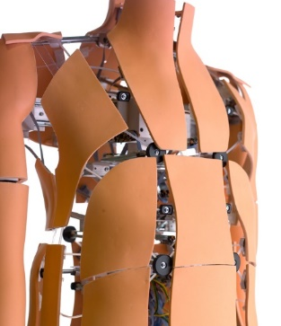
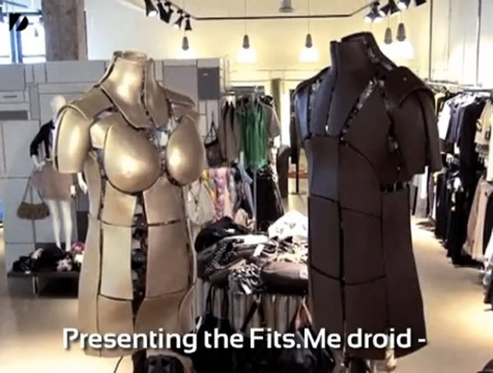
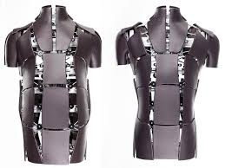
개발목표
패션 로봇 시장

Slide 11
2. 개발환경 및 개발언어

Slide 12
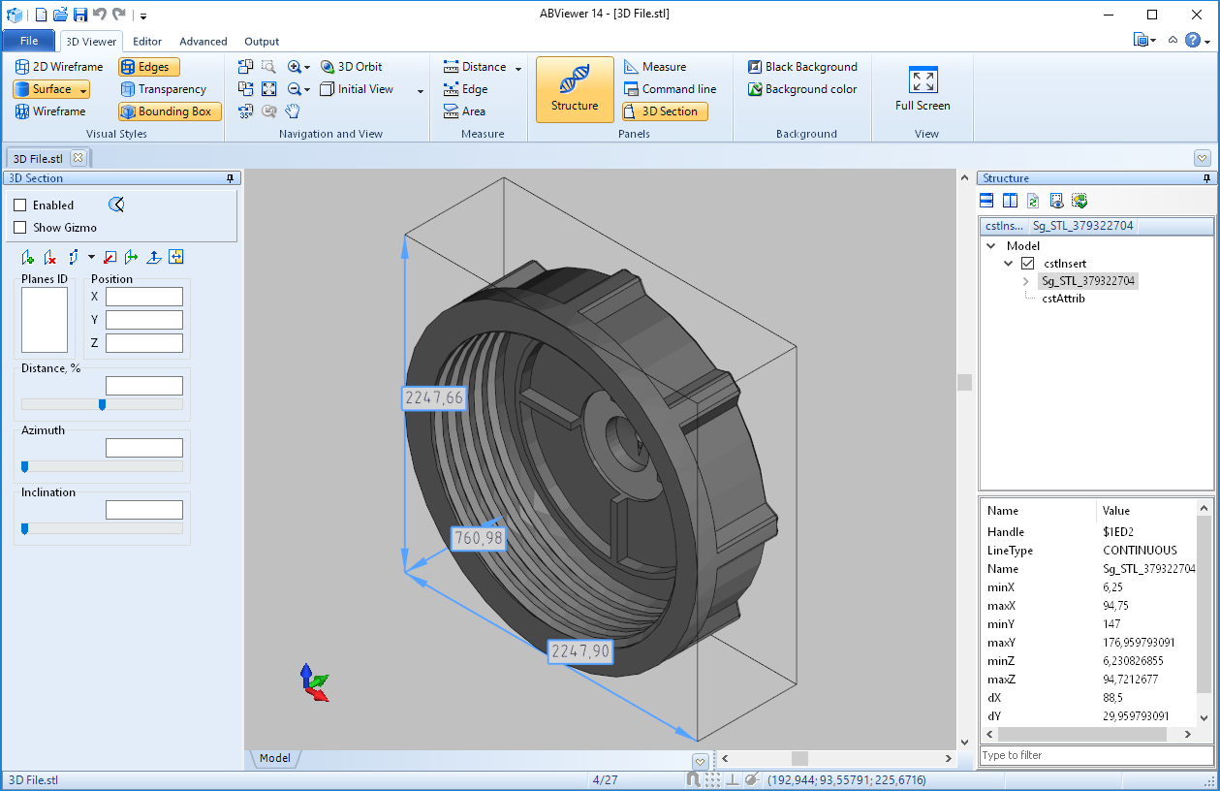

개발언어
모델링 설계
스마트 피팅로봇은 다양한 스팩트럼의 인체치수가 입력되면, H/W적으로 해당 치수에 맞는 마네킹을 구현합니다. 이를 위하여 Flex한 인체 모형을 출력할 수 있는 기구물을 설계합니다.

Slide 13

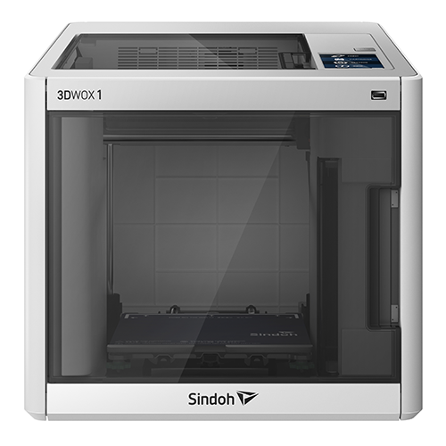


개발환경
3D 프린팅
피팅로봇은 NX 모델로 설계된 모든 STL 파일은 공개되어 있습니다.
3D 프린터로 출력할 수 있는 STL 파일을 같이 오픈소스로 공개되어 3D프린터를 가지고 있으면, 똑 같은 제품을 출력할 수 있습니다.

Slide 14

개발언어
아두이노
3D출력물의 동작을 제어하기 위한 전기전자 장치로 오픈소인 Arduino를 함께 응용합니다.

Slide 15


개발언어
인터페이스 및 App
장치와의 인터페이스를 위하여 안드로이드 어플 App을 같이 개발합니다. 오픈소스로 누구나 쉽게 응용하여 설계를 수정할 수 있도록 앱인벤터를 활용합니다.

Slide 16
3. 시스템 구성 및 아키텍처

Slide 17
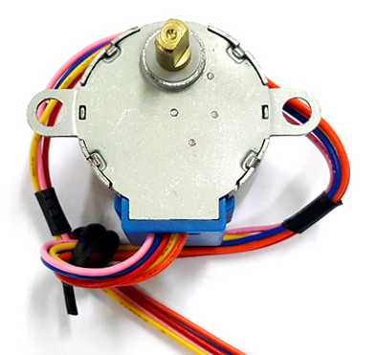
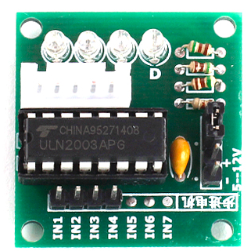
시스템 구성 및 아키텍처
스탭모터 및 드라이버
로봇의 동력을 구현하기 위하여 범용적인 스텝모터와 드라이버를 사용합니다. 또한 스텝 모터의 구동을 위한 소스 코드도 같이 제공합니다.
UN2003 드라이버

Slide 18

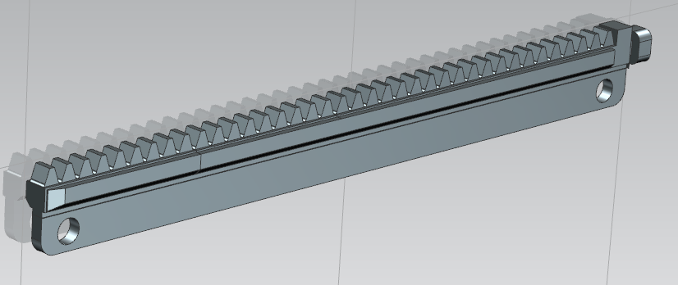
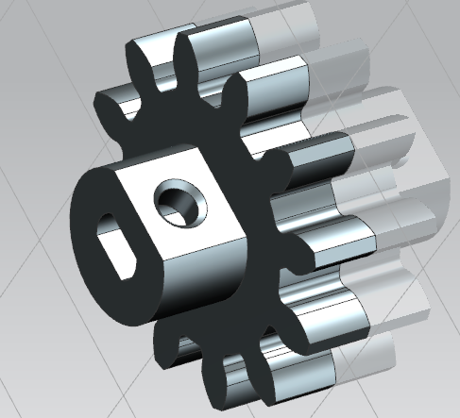
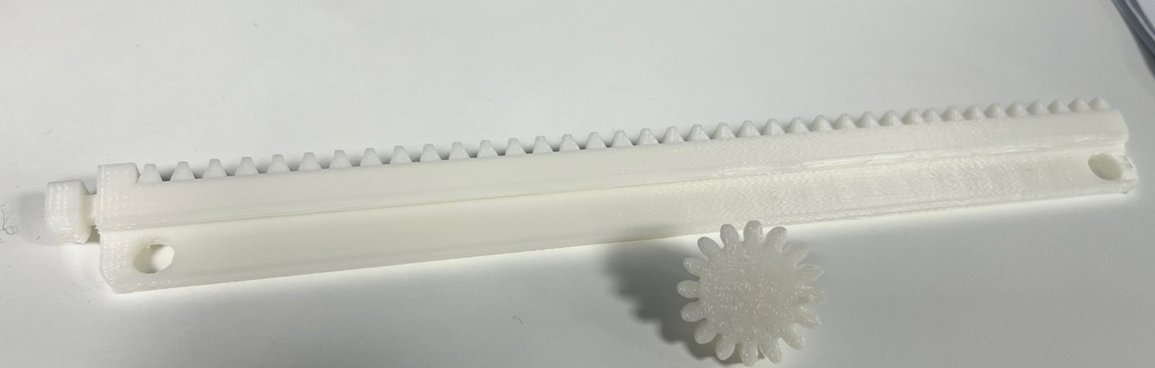
시스템 구성 및 아키텍처
리니어 기어설계
제품을 동작 시키기 위해서는 모터의 동력을 전달할 수 있는 기어 구조를 설계합니다.

Slide 19
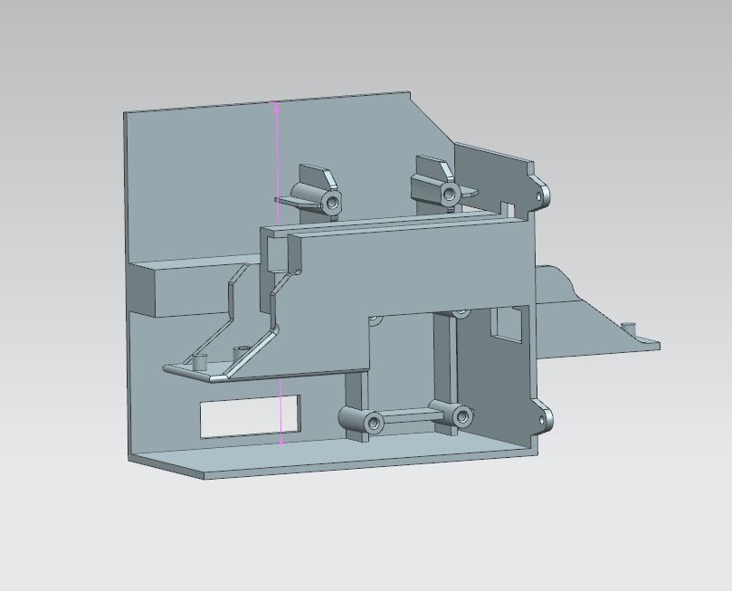
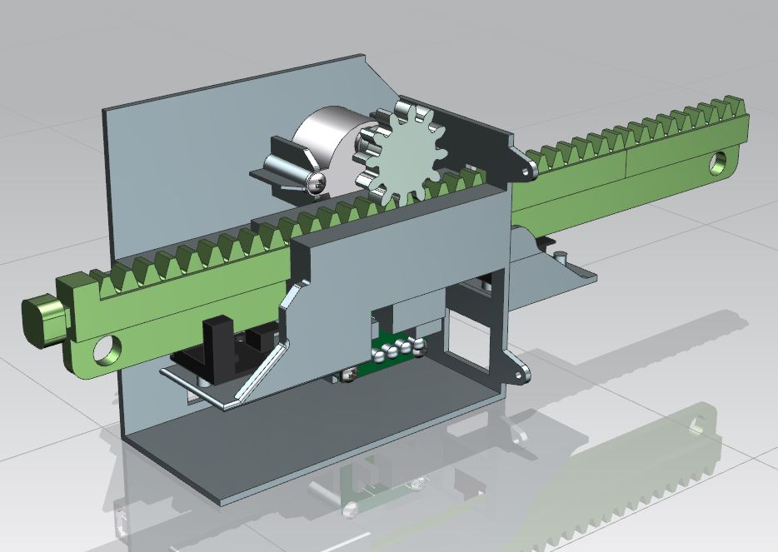
시스템 구성 및 아키텍처
구조물 거치대
스텝모터와 드라이버, 기어를 고정할 수 있는 구조물을 모델링합니다.
모터고정
기어봉
동작센서

Slide 20
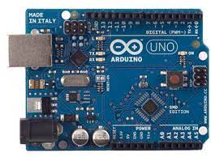
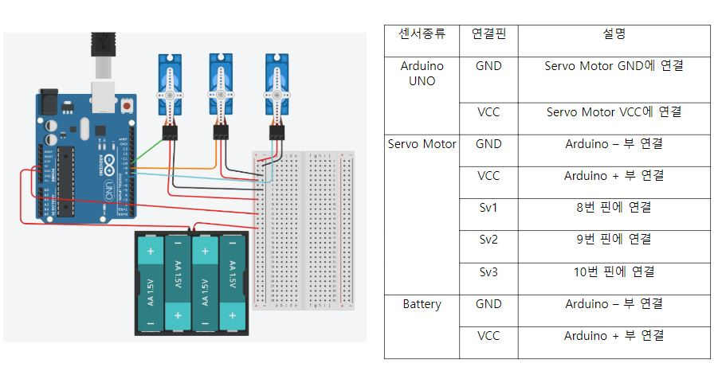
시스템 구성 및 아키텍처
아두이노
누구나 손쉽게 사용할 수 있는 아두이노 우노 보드를 이용합니다.

Slide 21
시스템 구성 및 아키텍처
I2C 멀티 아두이노 제어
I2C 기능을 이용하여 모듈별로 분리되어 있는 아두이노를 중앙제어 할 수 있습니다.

Slide 22
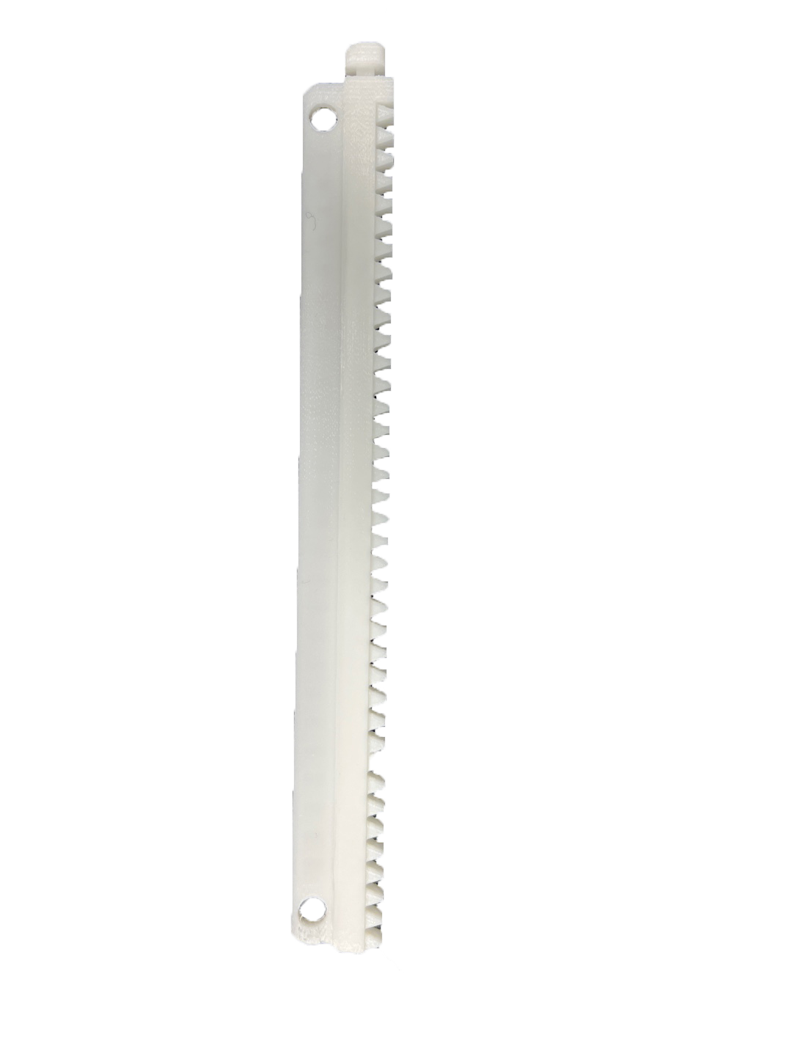
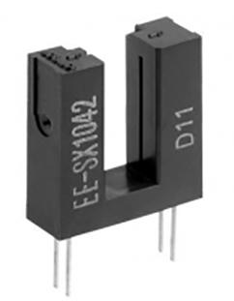
시스템 구성 및 아키텍처
포토센서
기기의 오동작을 방지하기 위하여 포터센서를 이용한 감지 시스템

Slide 23
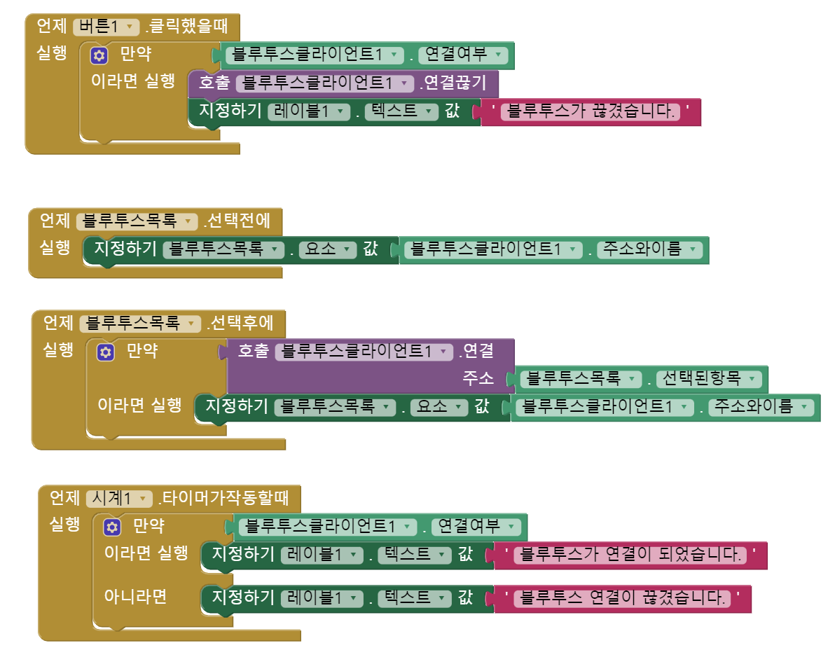
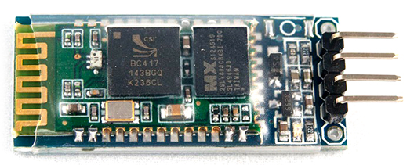

시스템 구성 및 아키텍처
앱인벤터 및 블루투스

Slide 24
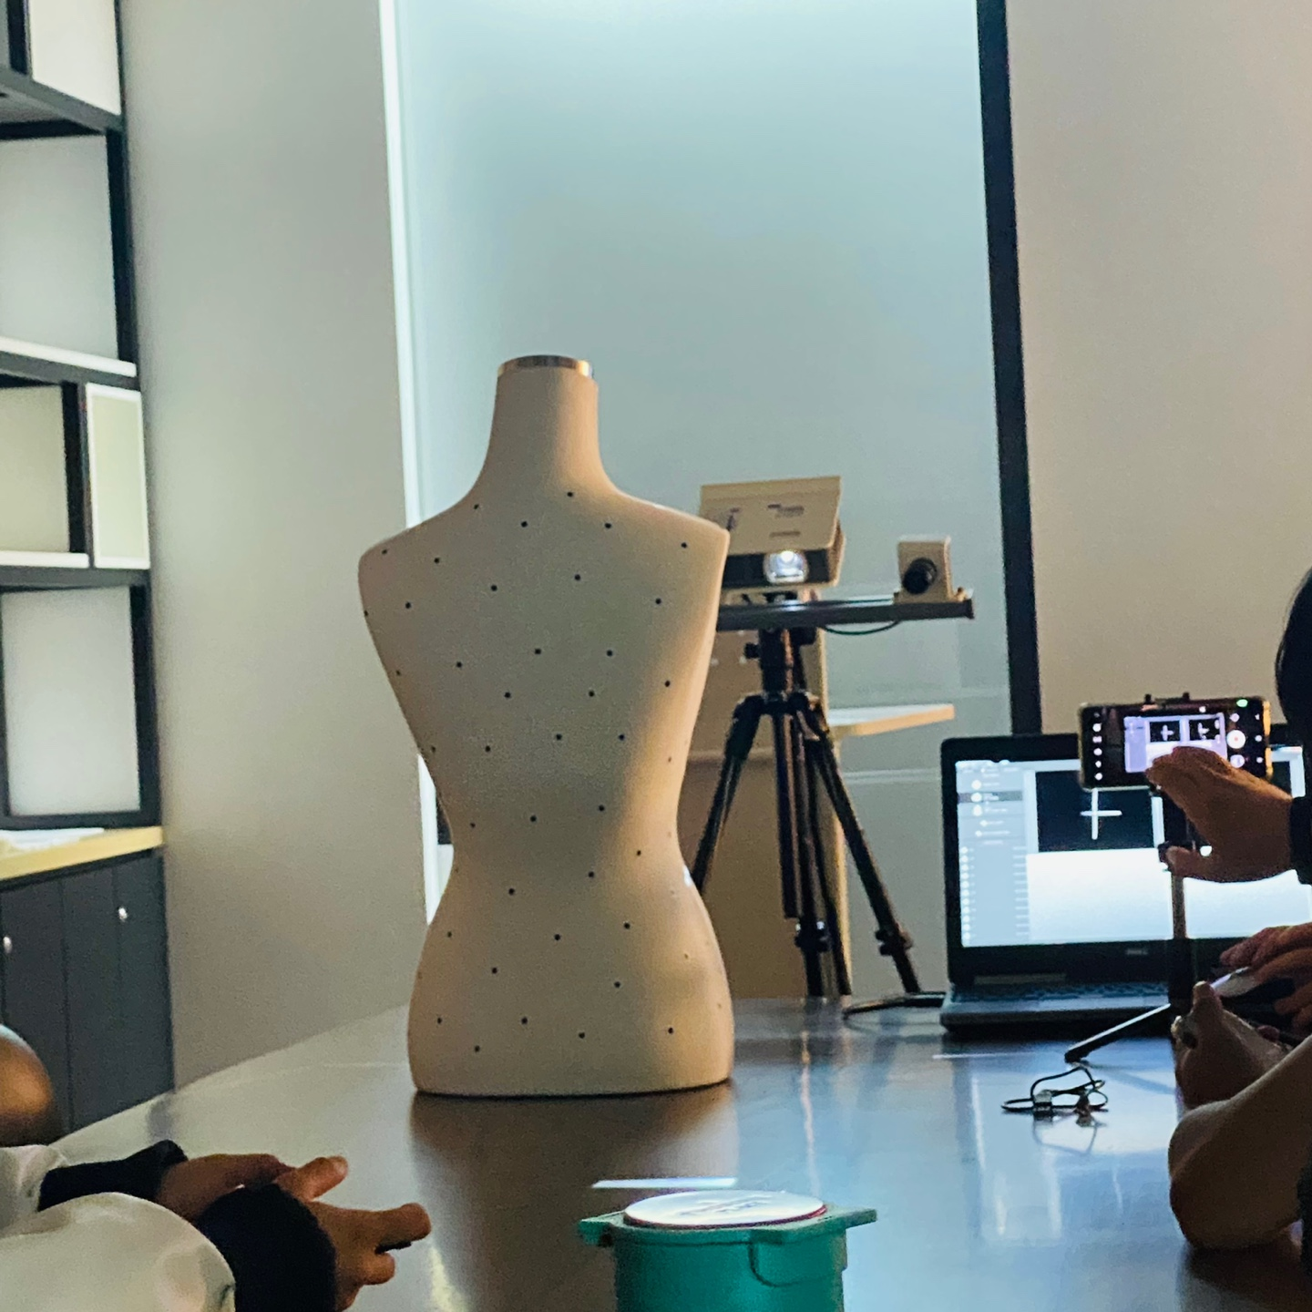
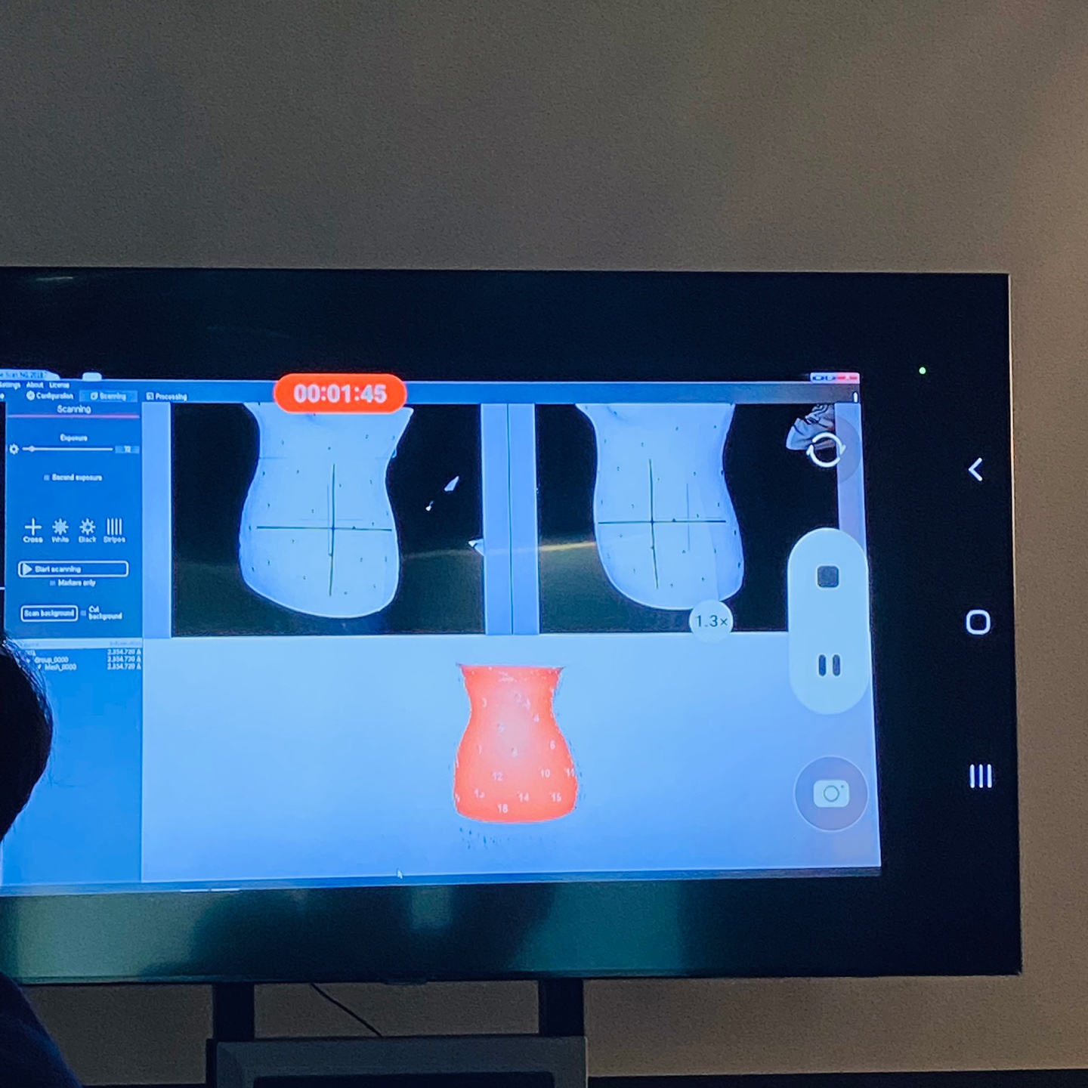
시스템 구성 및 아키텍처
3D 스케너를 활용한 모델링

Slide 25
4. 프로젝트 주요기능

Slide 26
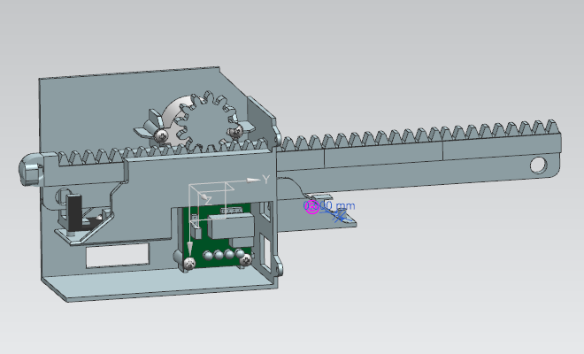
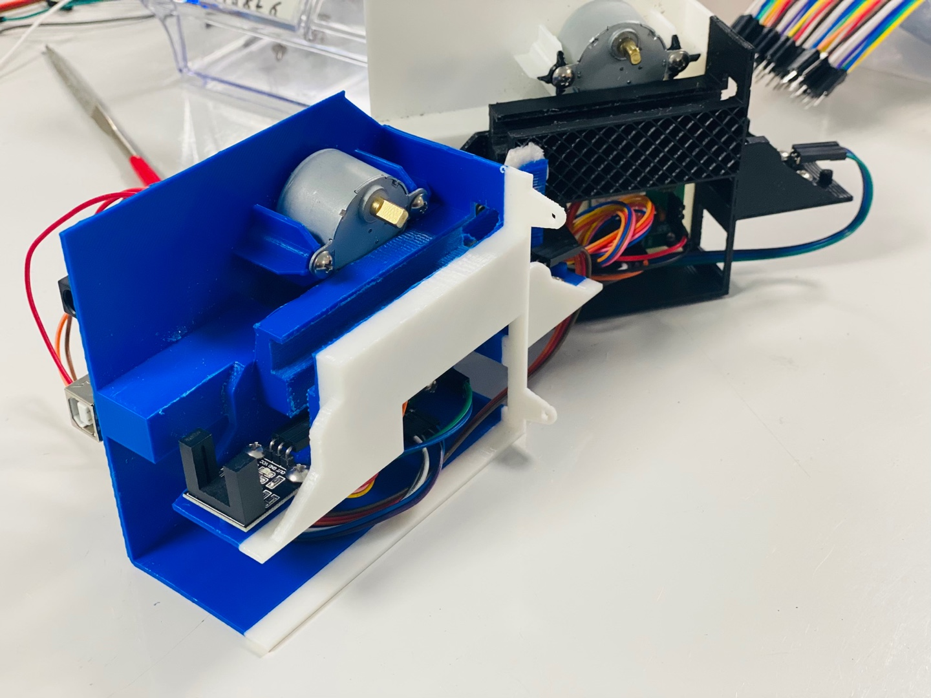
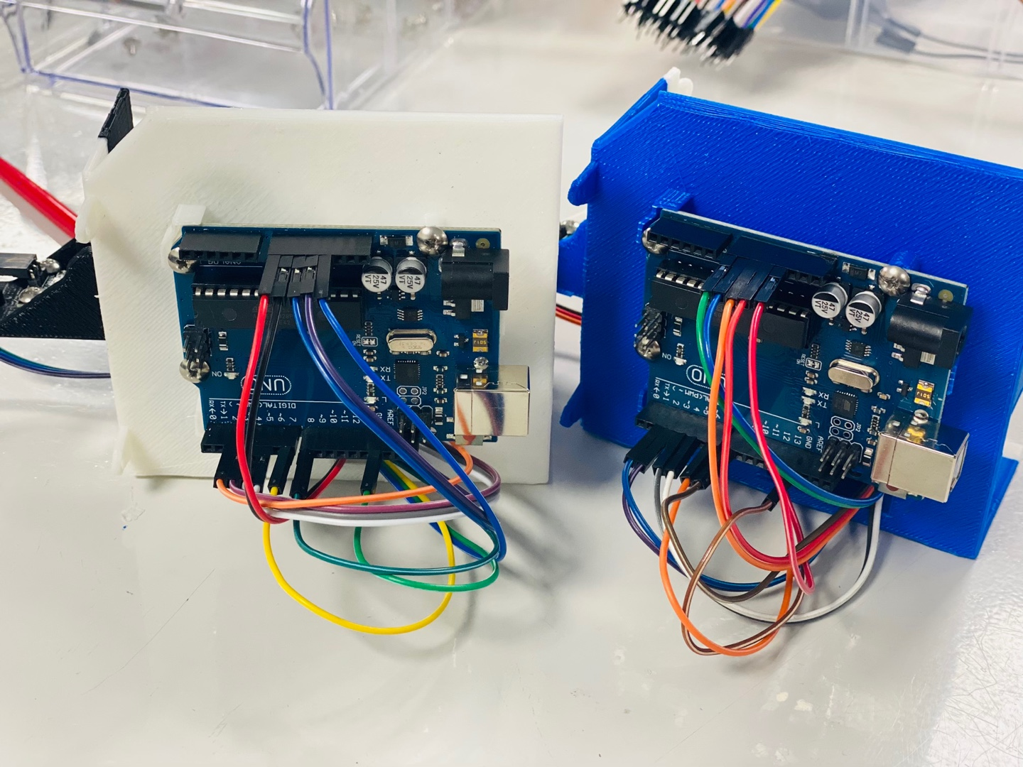
주요기능
표준화된 동작 모듈
스텝모터, 구동 드라이버, 아두이노가 장착된 하나의 표준화된 모듈을 설계, 제작하여 어떠한 형상의 로봇이든 활용할 수 있습니다.

Slide 27
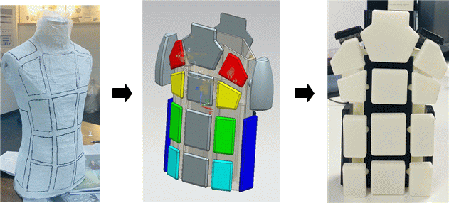
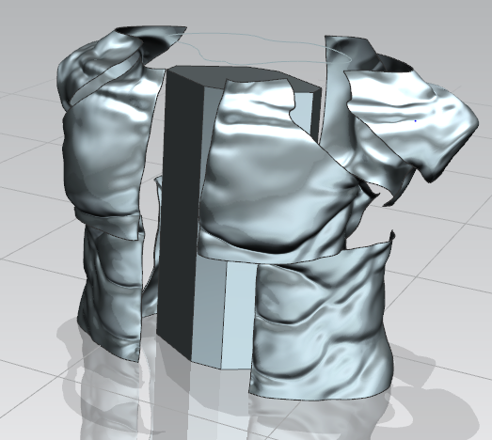
모델 구조
마네킹을 세분화된 조각으로 나누어 개별 움직임이 가능하게 디자인함.
제작 과정에서 10조각으로 축소

Slide 28
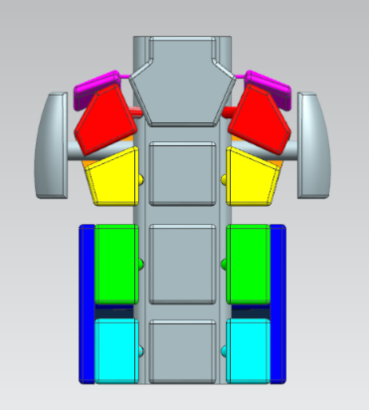
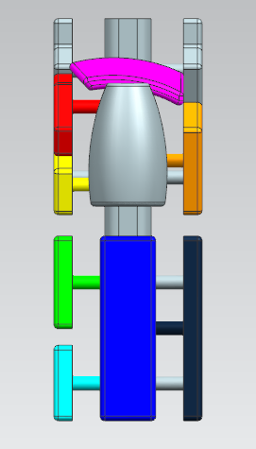
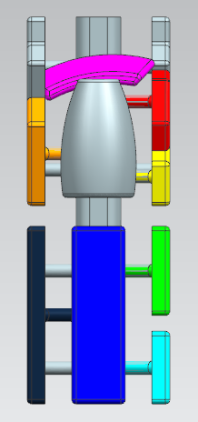
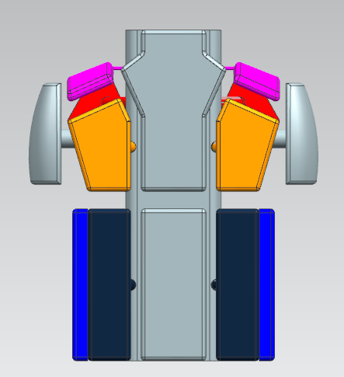
주요기능
신체치수
피팅 로봇에 개개인의 신체 치수를 입력하면, 그에 맞는 마네킹과 사이즈 형상으로 변화하며, 모델에게 직접 옷을 입혀보지 않고도 핏과 사이즈를 확인하여 의상을 개발할 수 있는 스마트 로봇 입니다.
전면부
좌측면 우측면
후면부

Slide 29
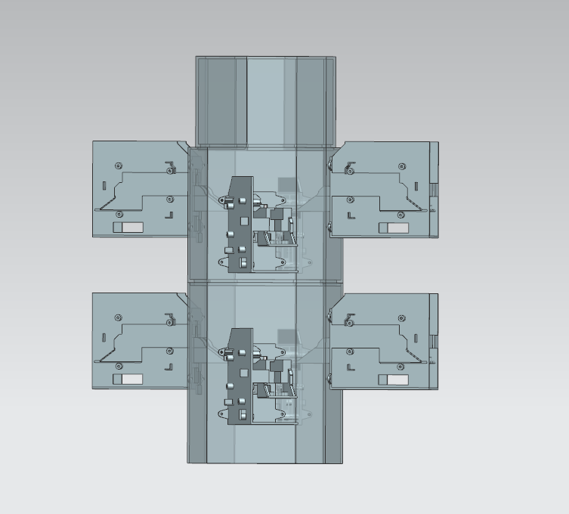
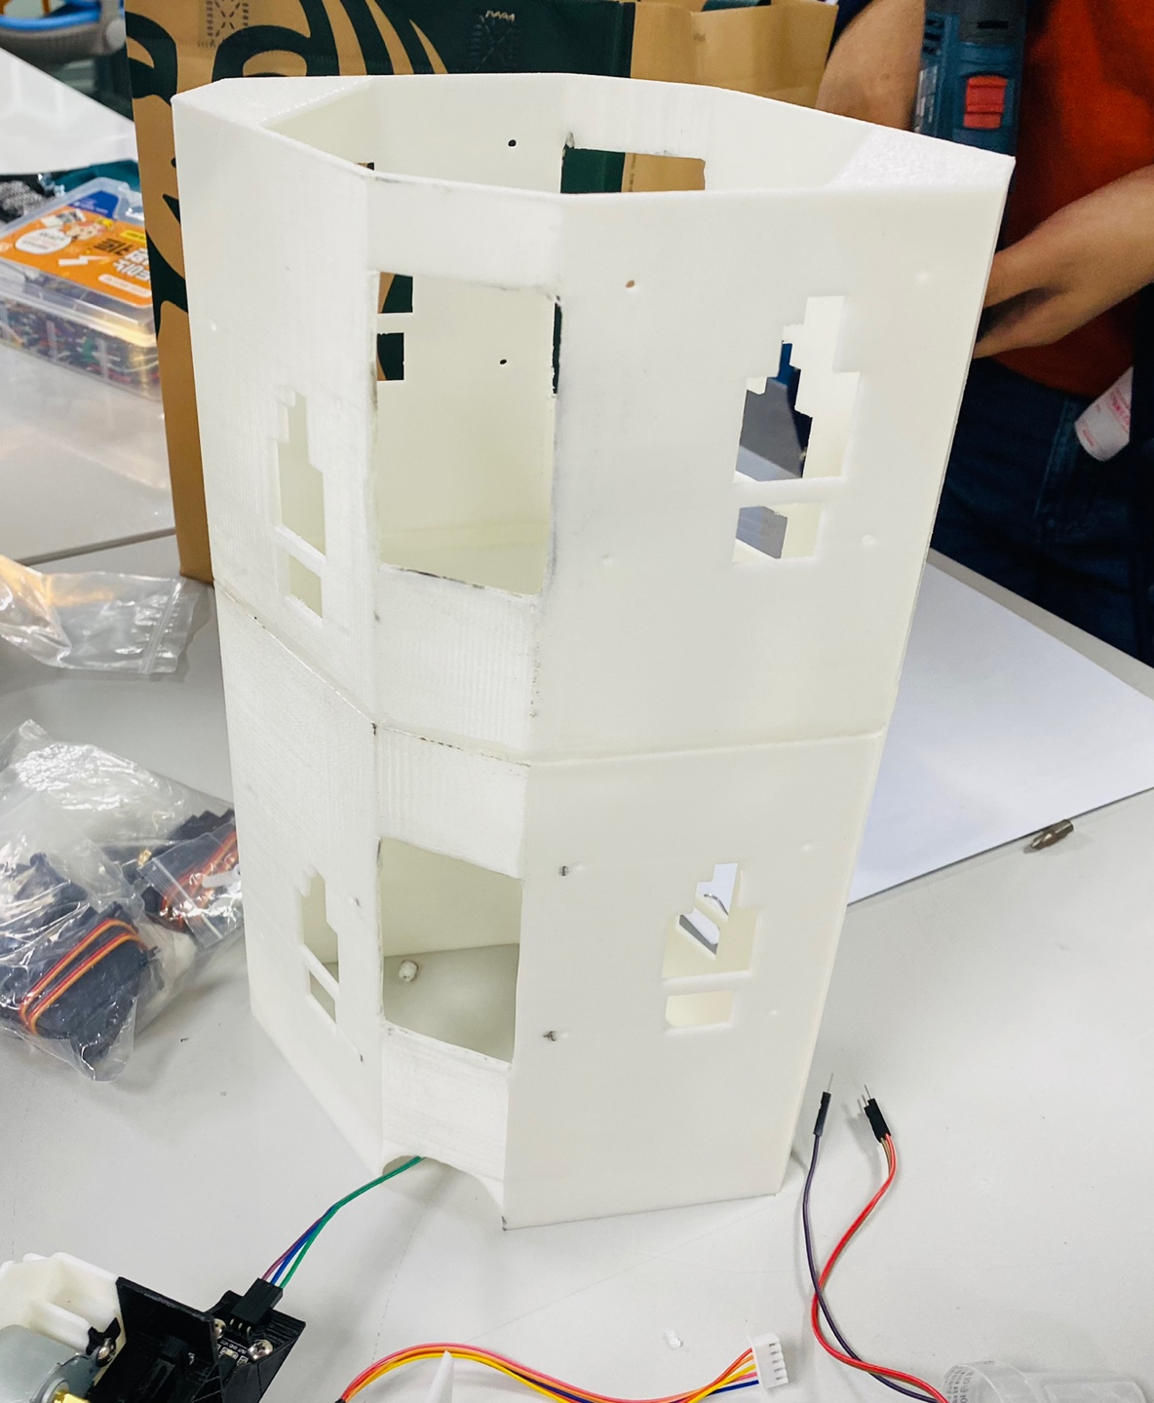
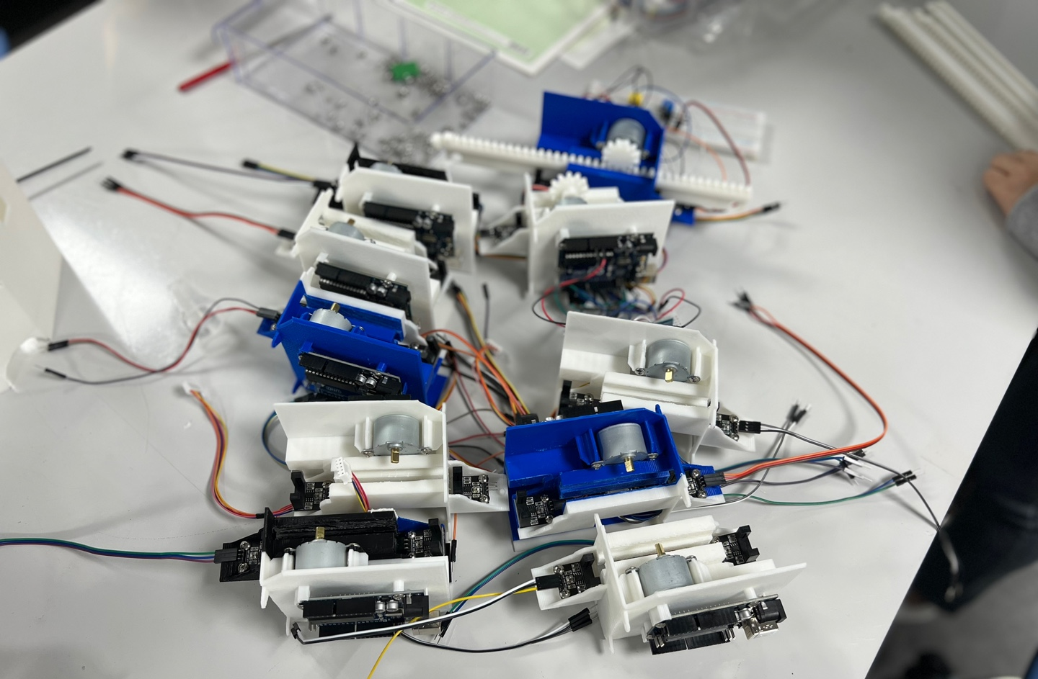
주요기능
자유로운 모듈 구성 및 설계
모듈과 기둥을 이용하여 원하는 크기와 조각에 따른 마네킹을 구현할 수 있습니다.

Slide 30
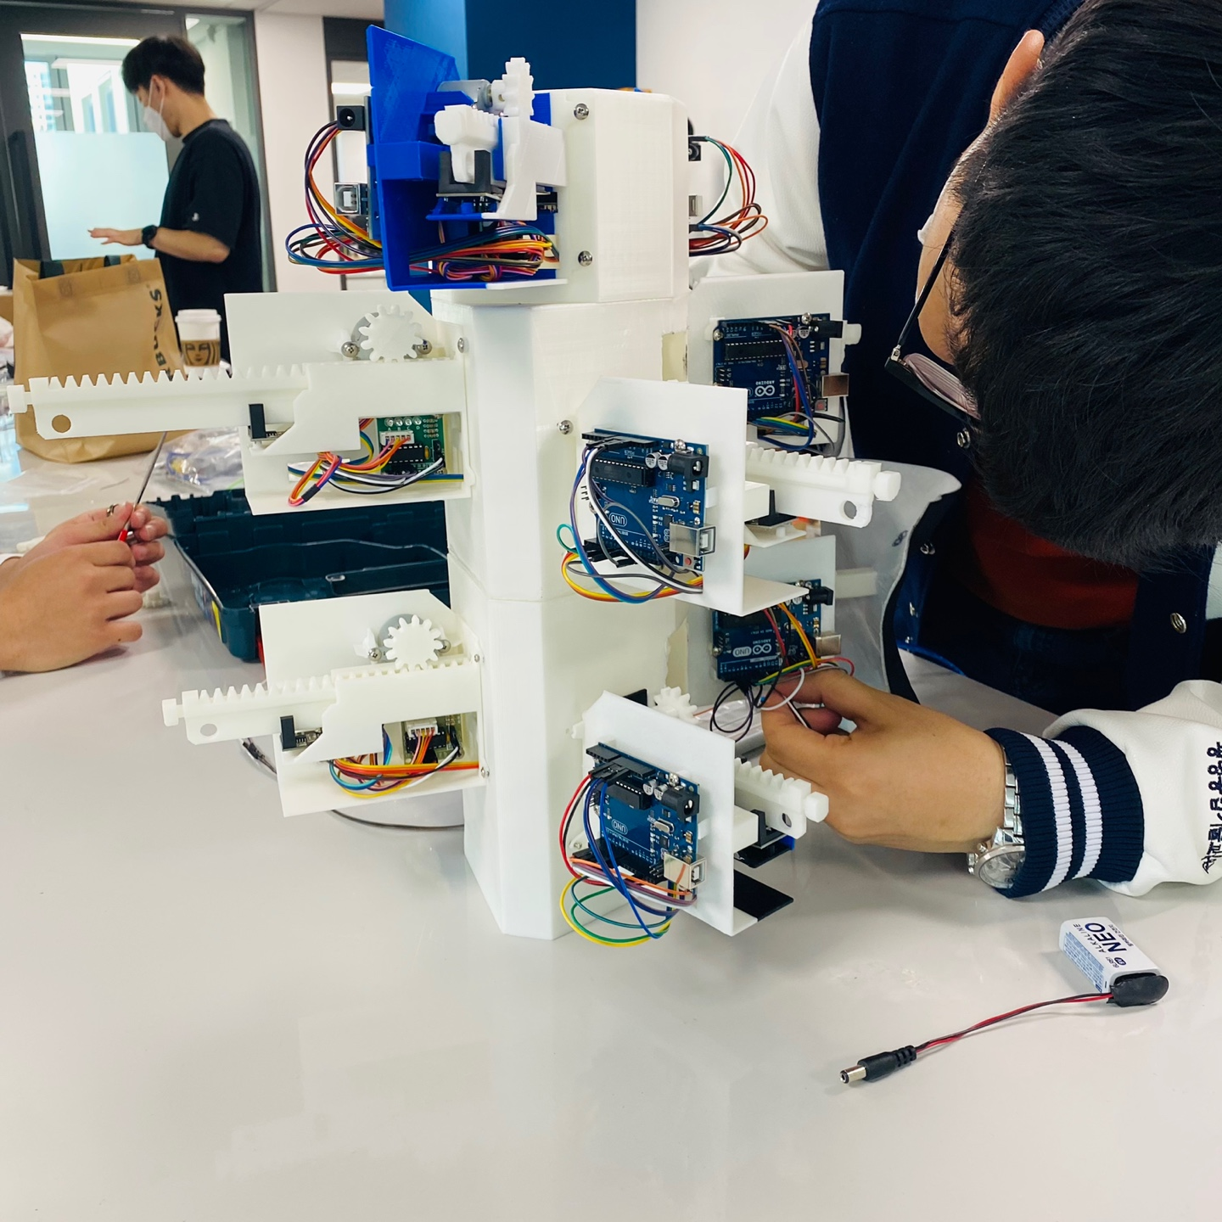
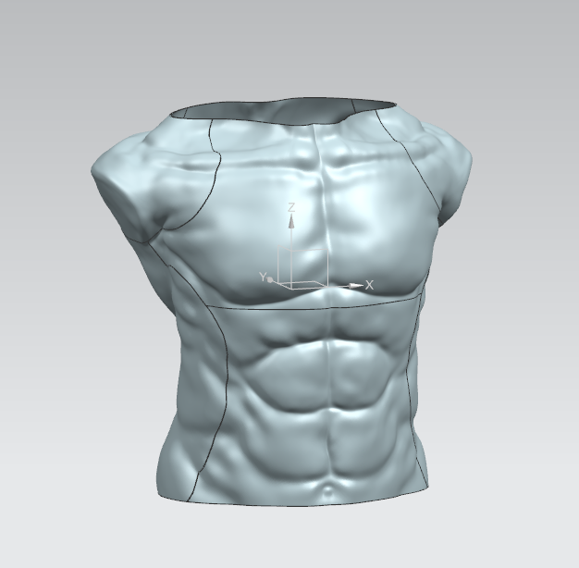
주요기능
외형 모델링
모듈 결합 및 외형 모델링. 외형 모델링을 3D 프린터로 출력하여 결합을 할 수 있습니다.

Slide 31
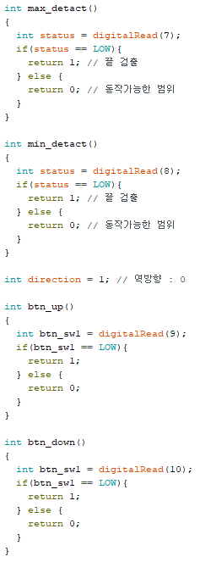
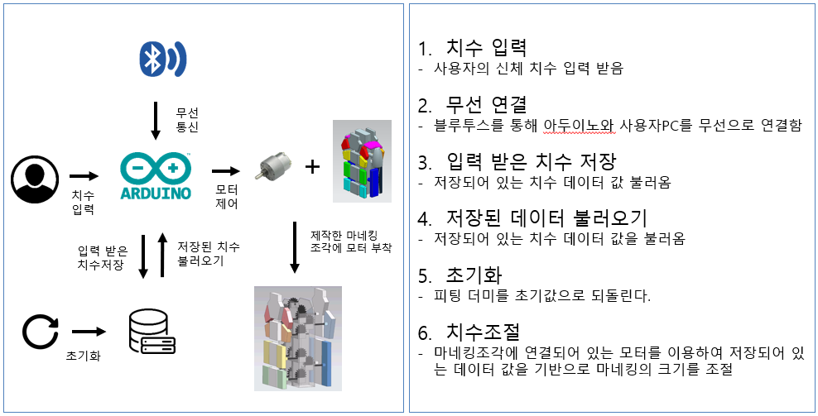
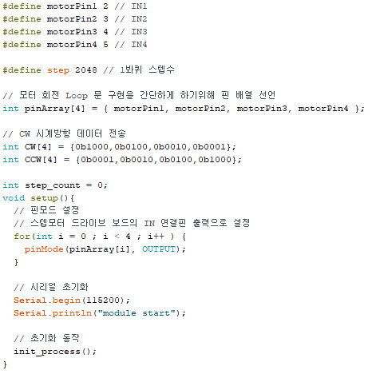
주요기능
수치 제어 프로그램 (아두이노 응용)
아두이노를 응용하여 치수에 따른 마네킹의 제어 및 자유로운 변형이 가능합니다.

Slide 32
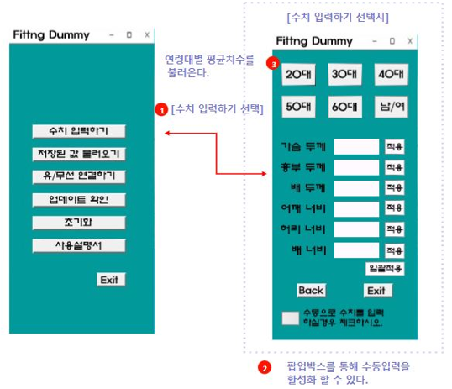
주요기능
컴퓨터 통신 (블루투스 기능 활용 및 앱 개발)
시리얼 모니터 및 안드로이드 스마트폰으로 데이터를 입력하고 이를 원격으로 제어하여 다양한 신체치수를 전송 출력할 수 있습니다.
입력된 수치를 기반으로 마네킹의 사이즈, 체형을 다양하게 표현할 수 있음
PC 및 스마트폰과 연동하여 치수 변경 및 북마크 기능을 통한 저장이 가능함
성별, 연령대별 빅데이터 치수를 통계화하여 기성품 제작을 위한 평균 형상을 제공함
10개의 모터가 유기적으로 동작하여 다양한 치수에 따른 모형을 구현할 수 있음

Slide 33
5. 기대효과 및 활용분야

Slide 34
기대효과
기대효과
- 편의성 : 하나의 마네킹으로 다양한 사이즈의 체형을 표현할 수 있습니다.
- 보편성 : 어떤 체형이든 활용 가능한 보편성을 확보할 수 있습니다.
- 활용가능성 : 기존 AR 가상 피팅 시스템은 의류의 신축성이나 피팅감을 구현하는데 기술적인 한계가 있어 보편화되지 않습니다.. 이와 달리 스마트 피팅 로봇은 실제 옷의 신축성 등을 볼 수 있어 차별성이 존재합니다.
- 가격우위 확보 : 스마트 피팅 로봇은 랙과 피니언, 모터 등을 이용하여 간단한 운동 방식을 구현하기 때문에 유지보수가 쉬워 가격 우위 및 양질의 a/s 서비스를 제공할 수 있습니다.

Slide 35
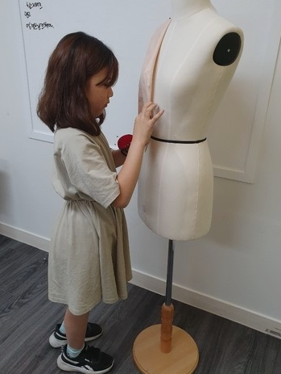
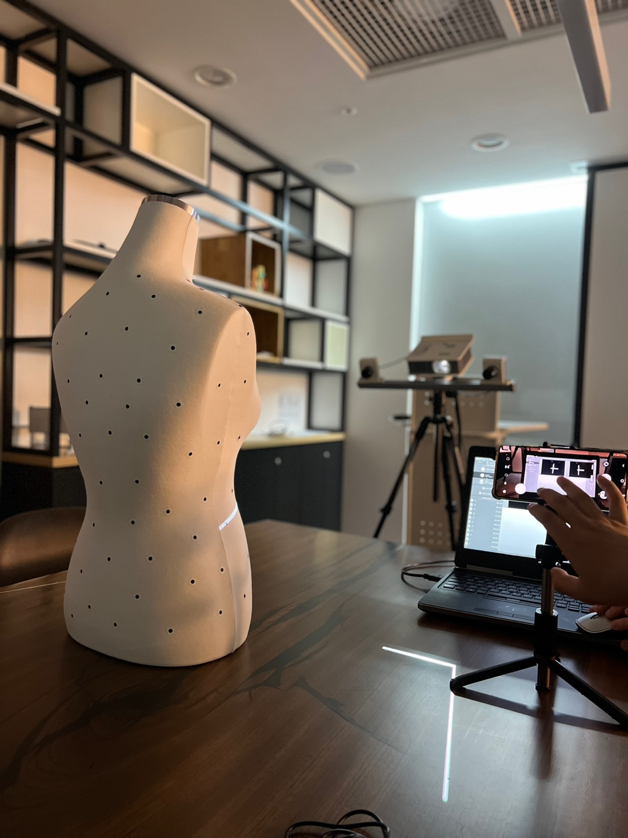
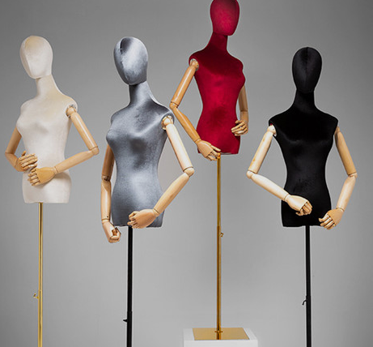
기대효과
활용분야
- 패션 산업 종사자들이 의류를 제작할 때 실제 모델 대신 활용 가능합니다.
- 추후 팔과 다리를 부착하여 백화점 전시마네킹으로 사용될 수 있습니다.
- 3D스캐너를 활용해 다양한 마네킹 형상에 표준화된 모듈을 적용할 수 있습니다.

Slide 36


기대효과
빅데이터 수집
스마트 피팅 로봇은 현대화된 인체 치수 빅데이터를 응용하여 세분화된 의상을 개발할 수 있는 로봇입니다. 통계청은 “한국인인체치수조사”를 통하여 평균 신체 치수의 변화를 측정하여 발표합니다. 공공기관 빅데이터와 이를 표준 통계를 통하여 적용할 수 있는 수치 스팩트럼을 생성합니다.

Slide 37

기대효과
인체치수 빅데이터
통계청은 이러한 남녀, 연령별 치수의 변화를 조사하여 발표를 합니다.
기존 기성복시장은 사람의 체형을 평균/표준화하여 손쉽게 입을 수 있는 의상입니다. 기성복을 만들기 위해서는 다양한 사람들의 표준 체형을 수집하고 분석해야 하는 어려움이 있습니다. 현대사회는 풍요로운 식량의 공급과 서구화된 식습관으로 표준 체형은 계속 변화되고 있습니다.

Slide 38

기대효과
생활 산업형 융복합 오픈소스
정보화 IT와 기존 산업을 융합한 생활 밀착형 오픈소스로 보다 많은 사람들이 문명의 혜택과 오픈소스를 몸소 체험할 수 있도록 개량해 나아가는 것이 중요하다.
피팅해줘의 스마트피팅 로봇은 빅데이터 + 기계 및 전자기술 + IT 데이터통신을 결합하여 다양한 인체 치수의 마네팅을 구현할 수 있는 오픈소스 기반의 로봇 플렛폼을 제공합니다.
스마트 피팅 로봇은 하나의 로봇 마네킹으로 다양한 사이즈의 옷을 제작함으로써 의상 디자이너들의 작업 환경 편의성을 개선하는 것이 일차적인 목적임. 나아가 많은 사람들이 공개된 소스 코드를 활용하여 연구 및 개발한다면 패션 산업이 거대한 규모를 가진 만큼, 관련된 다양한 분야에서 스마트 피팅 로봇이 활용될 것이라 예상함.

Slide 39





감사합니다.
정다혜
최승환
이하은
이동희
유성환

